Slide 1
Растительный мир хвойных лесов(тайга).
Выполнила: учитель географии Лыкошева Т.Б.

Slide 2
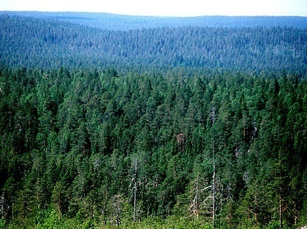
Тайга
Тайга – это огромный, дикий и трудно проходимый лес, в котором растут в основном
хвойные деревья. Слово тайга означает «дремучий лес». Тайга располагается в северной
части лесной зоны и занимает 80% всей её площади. Тайга – самая древняя и самая
снежная часть природы России. Её ширина в европейской части достигает 800 км, а в
Западной и Восточной Сибири – 2150 км.

Slide 3
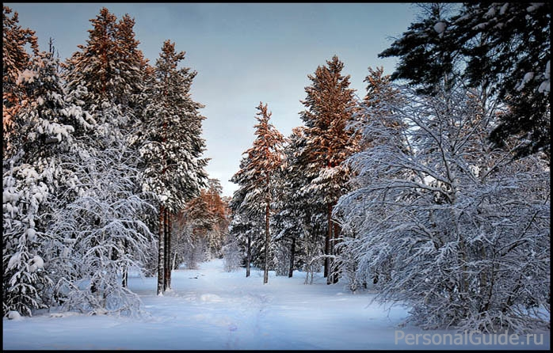

Slide 4
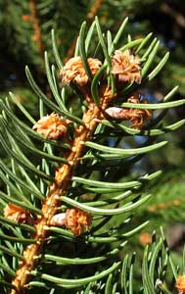
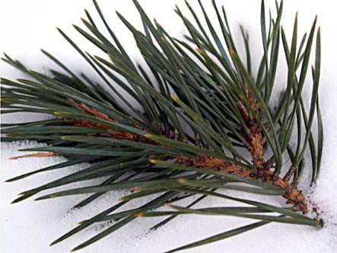
Хвойными называют деревья, у которых вместо листьев – хвоя. Хвоинки – это тоже листья, только особой формы – длинные и узкие. Они способны пережить зиму, потому что достаточно прочны.
Восковая кожица не даёт хвоинкам пересохнуть.
Хвоинки и зимой обеспечивают дерево необходимым количеством пищи. Эти листья живут несколько лет.
Затем они буреют и опадают. Но не все сразу, так что на дереве всегда сохраняется листва. Отсюда название - «вечнозелёные».

Slide 5
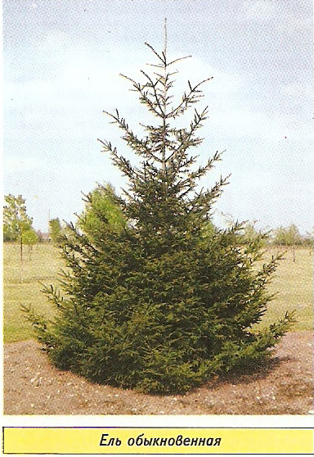
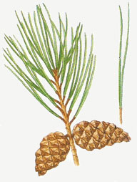
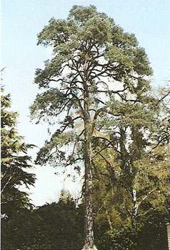
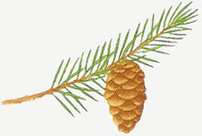
Тайга европейской части России:
Сосна обыкновенная

Slide 6
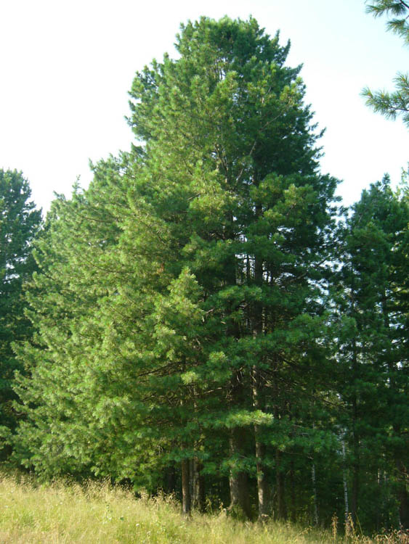
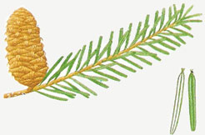
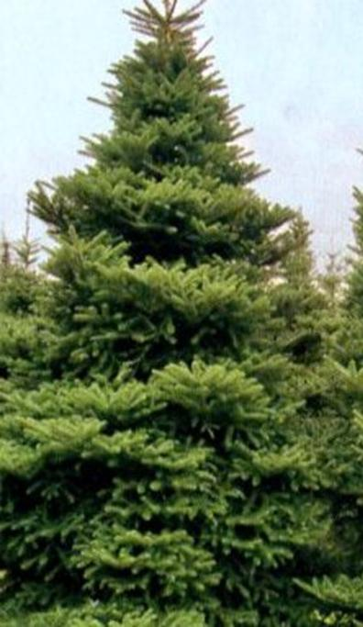
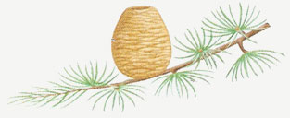
Тайга Западной Сибири:
Пихта обыкновенная
Кедр

Slide 7
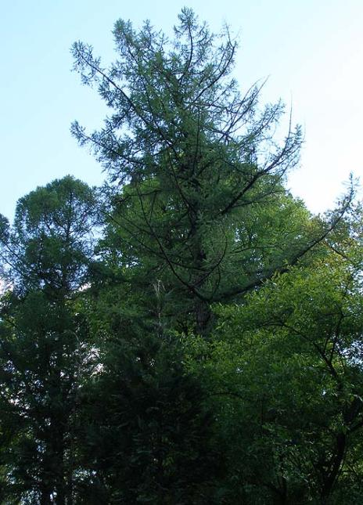
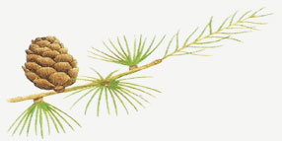
Тайга Восточной Сибири:
Лиственница обыкновенная

Slide 8
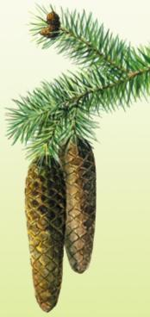
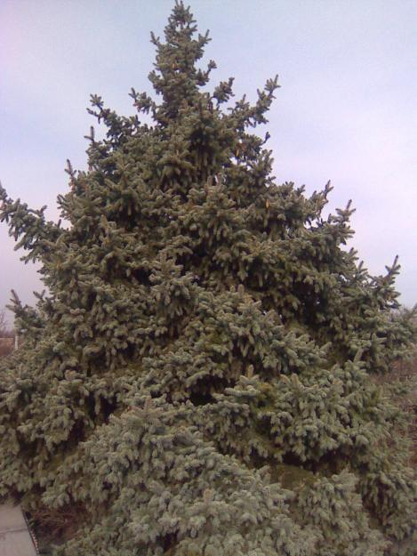
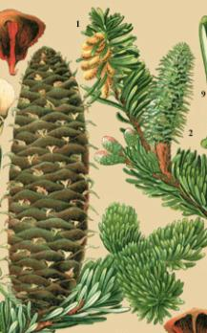
Ель и пихта похожи между собой, но у пихты хвоя мягче , чем у ели.
Шишка ели растет вниз , а у пихты вниз. Этим они и отличаются.

Slide 9
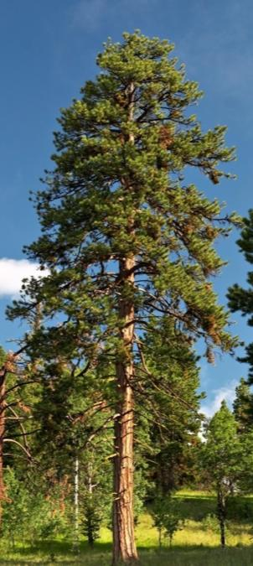
Сосна и кедр имеют сходство.
Но у сосны в пучке две хвоинки , а у кедра пять.
Шишка у кедра крупнее сосновой.

